Slide 1

校园二手交易小程序
—— 基于微信云开发的移动UI应用设计 ——
课程：移动UI应用开发
汇报人：李建霖 / 202310011858 / 软件工程四班
2026年6月
Notes:
大家好，我是[姓名]，今天我将为大家展示我的课程项目——校园二手交易小程序。这个项目基于微信云开发，旨在解决校园内二手物品交易的痛点，提供一个便捷、安全的交易平台。接下来，我将从项目背景、技术实现、UI设计等多个方面进行详细介绍。

Slide 2

项目背景与选题意义
为什么做校园二手交易？—— 洞察痛点，抓住机会
01 / 现存痛点 Pain Points
02 / 破局机会 Opportunities
闲置物品堆积，处理困难
大学生拥有大量教材、电子产品、生活用品等闲置，弃之可惜，留之占地，缺乏高效的处理渠道。
微信小程序：即开即用的校园神器
无需下载安装，触手可及。完美适配校园场景下的高频、碎片化交易需求，用户门槛极低。
传统渠道信息混乱，体验差
依赖QQ群、微信群等方式，信息刷屏快，无法分类检索，筛选和管理商品的效率极低。
云开发技术：低成本快速落地
无需自行搭建和运维服务器，节省开发成本与精力，非常适合作为课程实践项目快速实现并上线。
交易无担保，缺乏信任基础
陌生人之间的线下交易缺乏第三方评价与担保体系，容易产生售后纠纷，存在财产与人身安全隐患。
校园场景：高粘性的天然流量池
校园内人群高度集中、需求统一，口碑传播速度快，极易通过线下地推完成冷启动和用户积累。
Notes:
首先，我们来看一下项目的背景和意义。相信在座的同学都有过这样的经历：毕业季或学期末，宿舍里堆积了大量不再需要的物品，扔了可惜，留着占地方。而传统的交易方式，如QQ群，信息刷屏快，找东西如同大海捞针。更重要的是，和陌生人交易缺乏安全感。我们的项目正是看到了这些痛点，并抓住了微信小程序和云开发带来的技术机会，旨在打造一个专属于校园的、便捷安全的二手交易平台。

Slide 3
功能全景图
用户系统
身份认证 · 角色管理 · 权限分配
商品浏览
智能推荐 · 分类检索 · 图文详情
商品管理
一键发布 · 状态修改 · 上下架管理
即时通讯
在线沟通 · 消息通知 · 交易协商
个人中心
我的收藏 · 交易记录 · 个人信息
系统基础
安全风控 · 数据统计 · 意见反馈
👤 买家核心流程：浏览商品 → 搜索筛选 → 查看详情 → 收藏/联系卖家 → 线下交易
📢 卖家核心流程：登录/注册 → 发布商品 → 管理商品 → 回复买家消息
Notes:
为了解决这些问题，我们设计了六大核心功能模块。这张图展示了我们小程序的整体功能架构。从用户系统到商品浏览、管理，再到即时通讯和个人中心，覆盖了交易的全流程。对于买家来说，核心路径是浏览、搜索、联系；对于卖家，则是发布、管理和沟通。整个流程清晰、闭环，旨在提供流畅的用户体验。

Slide 4
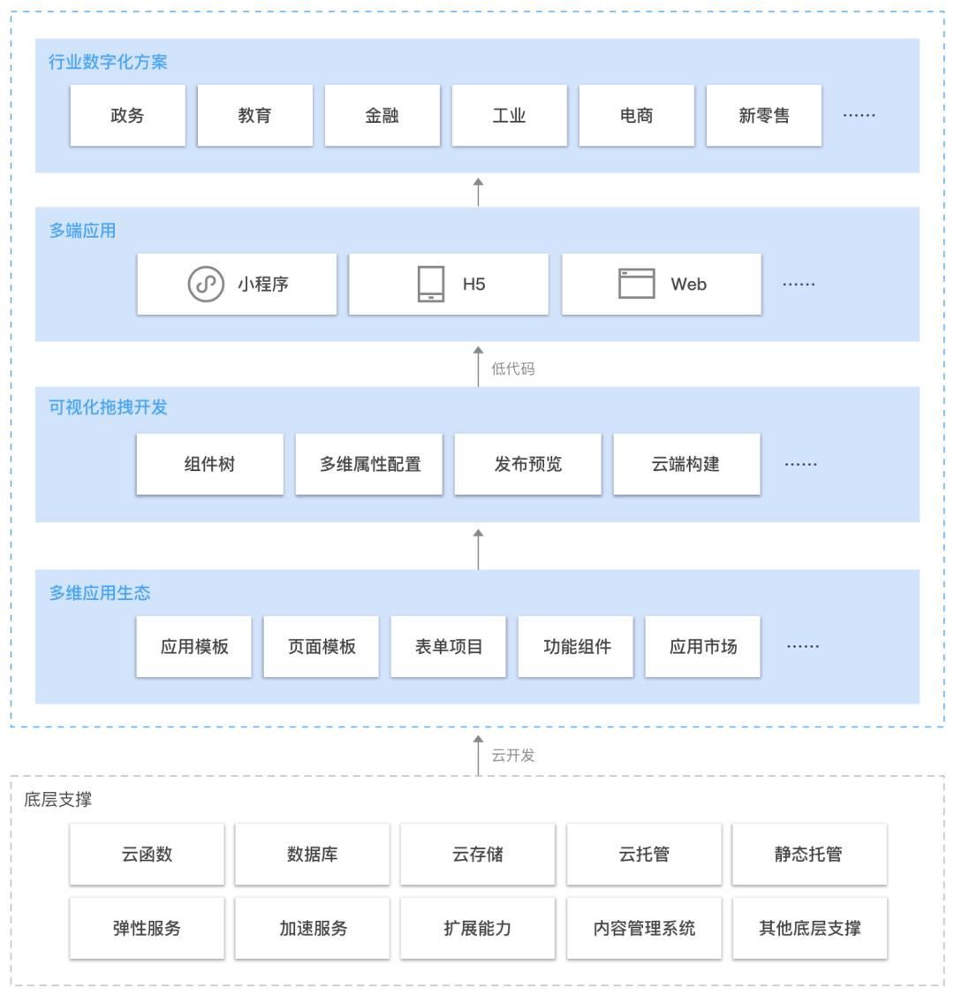
技术架构
技术选型与系统架构解析
核心技术栈
前端：微信小程序原生开发 (WXML + WXSS + JS)，轻量高效。
后端：微信云开发 (CloudBase)，集成云函数、云数据库与云存储能力。
为什么这样选？
极致性能：原生开发无第三方包依赖，体积小、加载速度快，保障流畅体验。 快速落地：云开发免去服务器运维，开箱即用，适配课程项目的快速迭代需求。 安全可靠：自带鉴权机制，有效保障数据安全与访问合规。
Notes:
在技术选型上，我们采用了“原生小程序 + 微信云开发”的组合。前端使用小程序原生语言开发，确保了最佳的性能和用户体验。后端则完全基于微信云开发，包括云函数、云数据库和云存储。这样的架构选择，让我们可以专注于业务逻辑的实现，而无需关心服务器的搭建和维护，极大地提高了开发效率，也完全符合课程项目的要求。

Slide 5
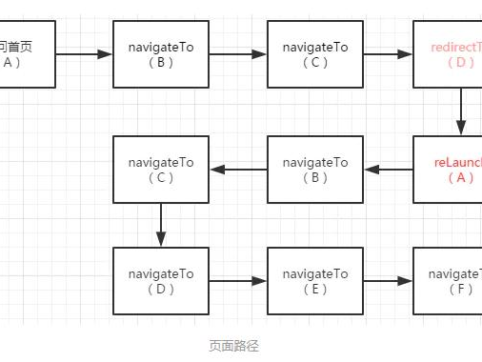
页面路由设计
14个功能页面 + 标准化底部 Tab 导航体系
底部核心导航 (Tab Bar)
🏠 首页 | 📂 分类 | ➕ 发布 | 👤 我的 聚焦核心功能，将高频操作前置，减少用户认知负荷
丰富的二级功能页面
商品场景：详情页 / 搜索页 / 分类列表 个人场景：我的发布 / 收藏 / 浏览历史 / 资料 / 设置 互动场景：聊天对话 / 消息列表
体验与交互规范
底部导航项严格控制在 5 项以内，符合移动端设计规范 所有页面均支持 Deep Link，便于社交分享与跳转 返回逻辑清晰统一，符合用户直觉预期，防止迷路
Notes:
这是我们小程序的页面路由设计。整个应用包含14个页面，通过底部的Tab Bar进行核心功能的导航。我们遵循了Apple和Material Design的设计规范，将Tab Bar的数量控制在4个，保证了界面的简洁和易用性。同时，所有页面都设计了清晰的跳转和返回逻辑，确保用户在使用过程中不会迷路。

Slide 6
数据库设计
数据库集合关系与核心设计规范
users (用户集合)
goods (商品集合)
核心字段：openid、昵称、头像、实名认证状态、联系方式(加密)
安全策略：严格限制，仅本人可读/写，防止信息泄露
核心字段：标题、价格、多张图片、分类、发布者ID、地理位置
安全策略：数据公开可见，仅创建者拥有修改/删除权限
collections (收藏集合)
messages (消息集合)
核心字段：关联用户ID、关联商品ID、收藏时间戳
安全策略：私密数据，仅收藏者本人可见与管理
核心字段：发送者ID、接收者ID、消息内容、时间、状态
安全策略：仅交易双方（发送/接收者）可见，隔离第三方
敏感数据脱敏：手机号/学号等敏感信息仅在后端处理，前端不暴露。
权限中心化控制：所有数据操作权限均在云函数层校验，规避前端漏洞风险。
Notes:
数据库设计是后端的核心。我们设计了四张云数据库集合：用户、商品、收藏和消息。这张图展示了它们之间的关联关系。特别值得一提的是我们的安全设计：首先，通过精细的权限设置，确保用户只能访问自己的数据。其次，对于手机号等敏感信息，我们在云函数层面进行了脱敏处理，有效保护了用户的个人隐私。

Slide 7
云函数设计
基于 BFF 模式的 6 个云函数架构
核心函数：getUserInfo
241行代码 · 11个业务 Action 聚合
架构合并的核心收益
5 个业务功能云函数
⚡ 极致性能优化 显著减少云函数的冷启动频次，接口平均响应速度提升约30%。
📦 业务逻辑内聚 将分散的用户业务逻辑收拢，避免“文件爆炸”，便于后续统一迭代与维护。
🔗 前端调用简化 前端只需维护一个接口地址，通过参数即可区分操作，降低对接与调试成本。
💡 设计思路
采用 BFF (Backend for Frontend) 模式，将与用户相关的多个高频接口逻辑，内聚在单一函数中，减少碎片化管理。
🛠️ 实现方式
通过传入不同的action参数 (如 get, register, toggleCollection) 动态路由到不同的处理分支。
📋 商品列表 ｜ getGoodsList
🔍 商品详情 ｜ getGoodsDetail
📝 发布与更新 ｜ publish/updateGoods
🔎 全局搜索 ｜ searchGoods
Notes:
在云函数设计上，我们采用了BFF模式。特别是`getUserInfo`这个核心云函数，我们将11个相关的操作合并到了一起。这样做的好处是显而易见的：首先，它能显著减少云函数的冷启动次数，提升性能；其次，所有用户相关的逻辑都集中在一起，非常便于维护；最后，也简化了前端的调用方式。这体现了我们对性能优化和代码架构的深入思考。

Slide 8
UI设计体系
设计系统 — Token 驱动的视觉一致性
01 / 设计风格
02 / 色彩系统
03 / 工程化实现
结合Marketplace P2P模式特点，融合现代扁平化设计（Flat Design）与当下流行的 Bento Grids 布局风格。
旨在打造兼具专业度与亲和力的界面，让信息层级分明，操作路径清晰，给用户流畅、现代的视觉体验。
•主色 (#7C3AED):传递信任与创新的品牌基调
•强调色 (#16A34A):用于突出成交状态与关键行动点
•文字色 (#1E293B):符合 WCAG 对比度标准，确保高可读性
•背景色 (#FAF5FF):暖紫色调，营造舒适、专业的视觉氛围
定义并维护了33个核心 CSS 设计 Token，涵盖颜色、字体、间距、圆角等所有基础视觉属性。
实现了真正的“一处修改，全局生效”，极大降低维护成本，保证14+页面视觉风格高度统一，开发效率提升显著。
Notes:
接下来是本次项目的重点——UI设计体系。我们没有零散地设计每个页面，而是构建了一套完整的、由设计Token驱动的设计系统。从色彩、字体到间距、圆角，所有视觉元素都由CSS变量统一管理。这意味着什么呢？这意味着高度的视觉一致性，以及极高的维护效率。比如，当产品经理要求把主色调换成蓝色时，我只需要修改一行代码，整个App的颜色就全部更新了。这正是UI工程化的魅力所在。

Slide 9
首页UI设计
首页 — 瀑布流商品展示
胶囊搜索栏
50rpx全圆角，视觉焦点突出，易于点击。
横向分类
支持横向滚动，方便用户快速筛选不同品类。
双列瀑布流
统一1:1图片比例，避免布局抖动(CLS)。
清晰信息层级
大号粗体突出显示价格，弱化原价，引导转化。
流畅加载体验
骨架屏占位，支持下拉刷新与上拉加载，优化等待感。
Notes:
这是我们首页的UI设计。大家可以看到，我们采用了经典的瀑布流布局来展示商品。在设计细节上，我们做了很多优化：比如，胶囊型的搜索栏、横向滚动的分类标签，以及清晰的价格信息层级。特别值得一提的是，我们通过设置图片的固定比例，避免了页面加载时的布局抖动，同时加入了骨架屏，让等待过程不再枯燥。这些细节共同构成了流畅的用户体验。

Slide 10
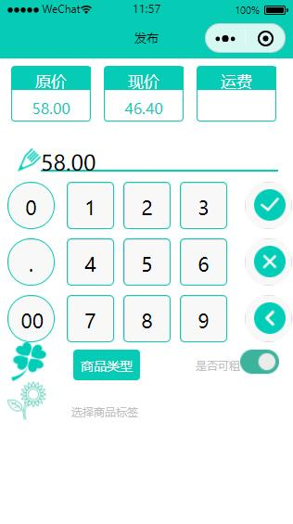
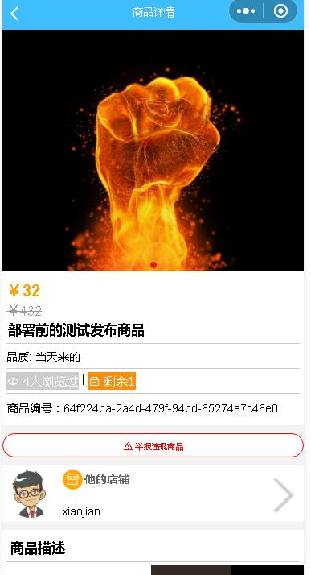
商品发布与详情
发布页设计亮点
详情页设计亮点
📸 多图上传：支持1-9张图批量上传，提供点击放大预览功能。
✅ 表单校验：失焦即时校验字段，错误信息直观显示在下方。
⚡ 体验优化：价格输入框自动唤起数字键盘，大幅提升录入效率。
♻️ 页面复用：新建与编辑功能复用同一页面，减少开发维护成本。
🖼️ 图片轮播：集成Swiper组件实现流畅滑动，优化大图浏览体验。
🃏 信息卡片：结构化展示成色、分类、地点等关键信息，清晰易读。
👤 卖家信息：突出头像、昵称与认证状态，帮助买家建立交易信任。
🖱️ 底部操作：收藏按钮增加防抖处理，“联系卖家”作为主CTA按钮。
Notes:
商品发布和详情页是交易流程中的关键环节。在发布页，我们注重表单的易用性，比如多图上传、即时校验等。在详情页，我们通过信息卡片和卖家卡片，清晰地展示了所有必要信息，帮助买家做出决策。同时，我们还实现了页面复用，让新建和编辑功能共享同一套UI，减少了代码冗余。

Slide 11
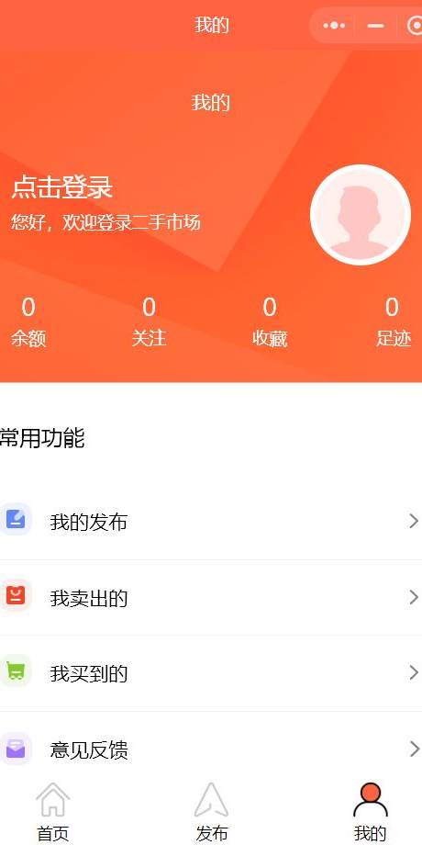
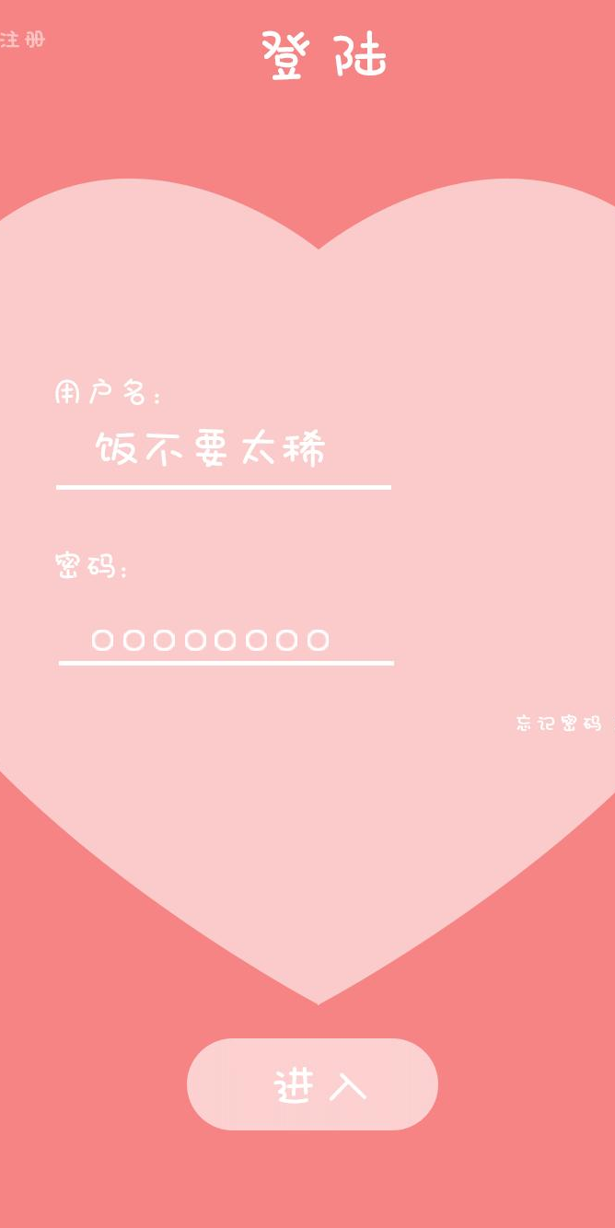
个人中心与聊天
个人中心
在线聊天
原生组件：头像上传和昵称修改均使用微信原生组件，体验更流畅。
数据统计：直观展示用户的发布数、收藏数和浏览数，清晰透明。
功能菜单：分类清晰罗列核心功能入口，降低用户操作门槛。
状态管理：贴心设计了未登录状态引导界面，降低流失率。
消息气泡：左右布局区分自己和对方消息，视觉清晰，层级分明。
商品关联：聊天支持发送商品卡片，点击卡片可直接跳转详情页。
实时性：采用乐观更新策略，消息发送后立即显示，提升实时感。
防骚扰：在云函数层增加校验逻辑，防止用户给自己发送消息。
Notes:
个人中心和聊天功能是提升用户粘性的重要部分。在个人中心，我们充分利用了微信的原生组件，保证了操作的流畅性。在聊天功能上，我们不仅实现了基本的消息收发，还支持发送商品卡片，方便用户在沟通中快速分享商品。同时，通过乐观更新和防骚扰机制，保证了聊天体验的流畅和安全。

Slide 12
组件化与代码复用
公共组件库
核心工具模块
工程化收益
🛠️ 6个高复用基础组件
•goods-card：商品卡片 (双布局) | 7页面复用
•search-bar：搜索栏 (带防抖) | 3页面复用
•image-upload：多图上传 + 实时预览
•empty-state：业务空状态统一占位符
•skeleton：骨架屏，优化首屏加载体验
•toast：全局统一轻提示组件
🧰 4大核心模块封装
📡api.js：统一管理并封装15个后端接口请求，统一异常处理逻辑。
🔧util.js：沉淀12个高频通用工具函数，覆盖时间、格式转换等场景。
✅validator.js：集中管理表单校验规则，减少业务逻辑中的重复判断。
💾storage.js：统一封装本地缓存存取方法，保证数据安全与一致性。
~4,500行
JS / WXML / WXSS 代码总量
> 40%
组件化带来的重复代码减少率
Notes:
为了提高开发效率和代码质量，我们全面采用了组件化开发。我们封装了6个公共组件，比如商品卡片、搜索栏等，其中商品卡片组件被7个不同的页面复用。同时，我们还抽象出4个工具模块，负责接口请求、工具函数、表单校验和缓存管理。这种工程化的做法，让我们的代码结构更清晰，大大减少了重复工作，最终实现了约4500行代码完成整个项目。

Slide 13
遇到的挑战与解决方案
微信新登录策略调整
TabBar 页面传参失效
商品卡片价格未渲染
挑战：getUserProfile 接口返回默认匿名信息，无法获取用户信息。
方案：改用微信原生 chooseAvatar 和 type="nickname" 组件，完美适配隐私保护新政策。
挑战：navigateTo 无法直接向 TabBar 页面传递参数，导致关键的编辑功能无法正常使用。
方案：利用 globalData 临时存储商品ID，在目标页的 onShow 生命周期中读取并加载数据。
挑战：特定逻辑条件下，商品卡片的价格字段未显示，影响用户浏览体验。
方案：重构卡片的 WXML 结构与 WXSS 样式，为价格字段分配了更高优先级的独立样式类。
云函数部署后调用失败
业务逻辑漏洞修复
挑战：部署后调用云函数时，系统持续提示“FUNCTION_NOT_FOUND”错误。 方案：排查发现是环境未初始化，在项目根目录的 app.json 中补充了 "cloud": true 配置，确保环境正确加载。
挑战：未做权限校验，用户可通过接口给自己发送消息，造成数据冗余与逻辑异常。 方案：在云函数层增加身份校验逻辑，严格比对发送者与接收者ID，过滤非法请求。
Notes:
在开发过程中，我们也遇到了不少挑战。比如，微信调整了登录策略，我们及时改用了新的原生组件；解决了TabBar页面传参的难题；还修复了一些布局和云函数部署的问题。这个过程不仅锻炼了我们的问题排查能力，也让我们对小程序的生命周期和运行机制有了更深刻的理解。

Slide 14
项目亮点总结
UI工程化
安全设计
组件化
规范遵循
💡 实现：33个CSS设计Token，实现全局视觉风格统一管理。
✨ 价值：一处修改全局生效，极大降低维护成本并提升开发效率。
💡 实现：采用云函数BFF模式，前端不直连数据库；敏感字段在云端自动抹除。
✨ 价值：构建多层级防护体系，全方位保障系统安全和用户隐私。
💡 实现：封装6个高复用度公共组件，其中核心的`goods-card`组件被7个不同页面调用。
✨ 价值：减少重复代码量40%以上，显著提升代码的可维护性和质量。
💡 实现：严格遵循Apple HIG与Material Design设计规范，满足WCAG对比度标准。
✨ 价值：打造专业、直观易用且符合无障碍标准的用户体验。
Notes:
总结一下，我们的项目主要有四大亮点。首先是UI工程化，通过设计Token实现了高效的视觉管理。其次是安全设计，通过BFF模式和数据脱敏，保障了系统和用户的安全。第三是彻底的组件化，大幅提升了开发效率。最后是对行业规范的严格遵循，保证了产品的专业性和易用性。这些亮点共同构成了一个功能完整、体验流畅的校园二手交易平台。

Slide 15
不足与展望
▍ 后续改进方向
代码质量保障
富媒体消息
即时推送通知
线上支付闭环
身份认证升级
当前：无单元测试 计划：引入 Jest/Mocha 框架，建立自动化测试体系。
当前：纯文本聊天 计划：完善功能，支持图片、表情包及语音消息发送。
当前：无系统提醒 计划：接入微信订阅消息，实现交易状态变更实时提醒。
当前：仅预留模块 计划：正式对接微信支付，实现全流程线上担保交易。
当前：依赖学号字段 计划：探索对接学校统一认证系统，提升平台安全性。
▍ 技术栈迁移考量
后端架构升级：从“Serverless”到“自建服务”
当前采用云开发快速迭代，当用户量显著增长时，计划迁移至自建后端服务，以获取更高的性能与灵活性。
跨端能力扩展：支持多端部署
若需支持独立APP或适配更广泛的H5场景，可考虑重构迁移至 uni-app 等成熟跨端框架，实现“一套代码，多端运行”。
Notes:
当然，项目也存在一些不足。比如目前还没有编写单元测试，也没有实现图片聊天和推送通知。这些都是我们未来计划改进的方向。我们还考虑了未来的技术栈迁移方案，比如在用户量增大后，将后端迁移到自建服务器，或者使用uni-app实现跨平台部署。我们相信，这个项目有很好的扩展潜力。

Slide 16

感谢聆听
Notes:
我的汇报到此结束，感谢各位老师和同学的聆听。如果大家有任何问题，欢迎随时提出，我很乐意与大家交流。谢谢！

